Slide 1
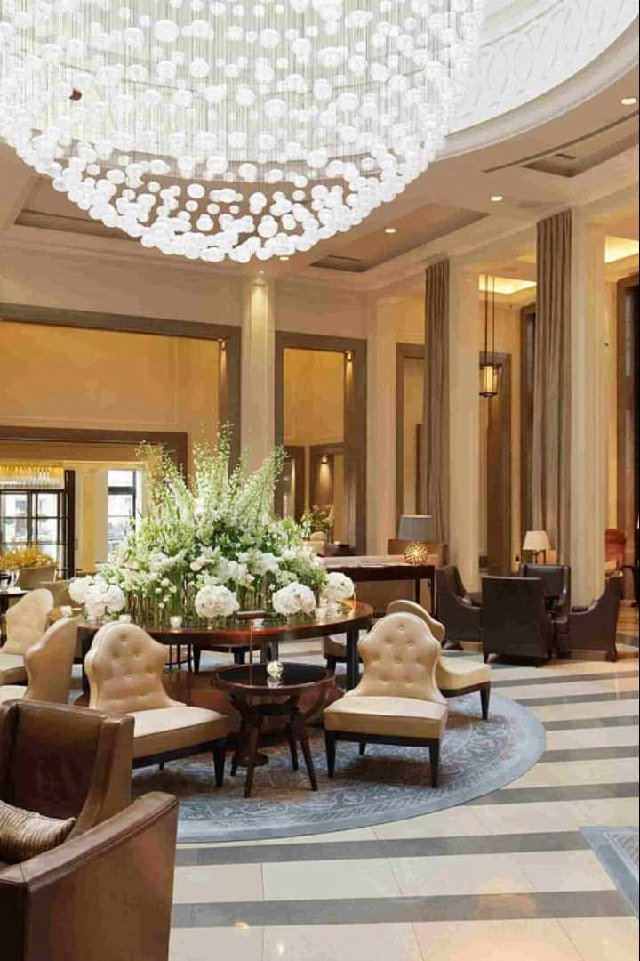

Лучшие шторы и покрывала для гостиниц
Мы предлагаем широкий ассортимент высококачественных штор, покрывал и текстильных изделий, специально разработанных для гостиничной индустрии. Наша продукция не только красива и практична, но и отвечает самым строгим стандартам в области безопасности и долговечности.

Slide 2


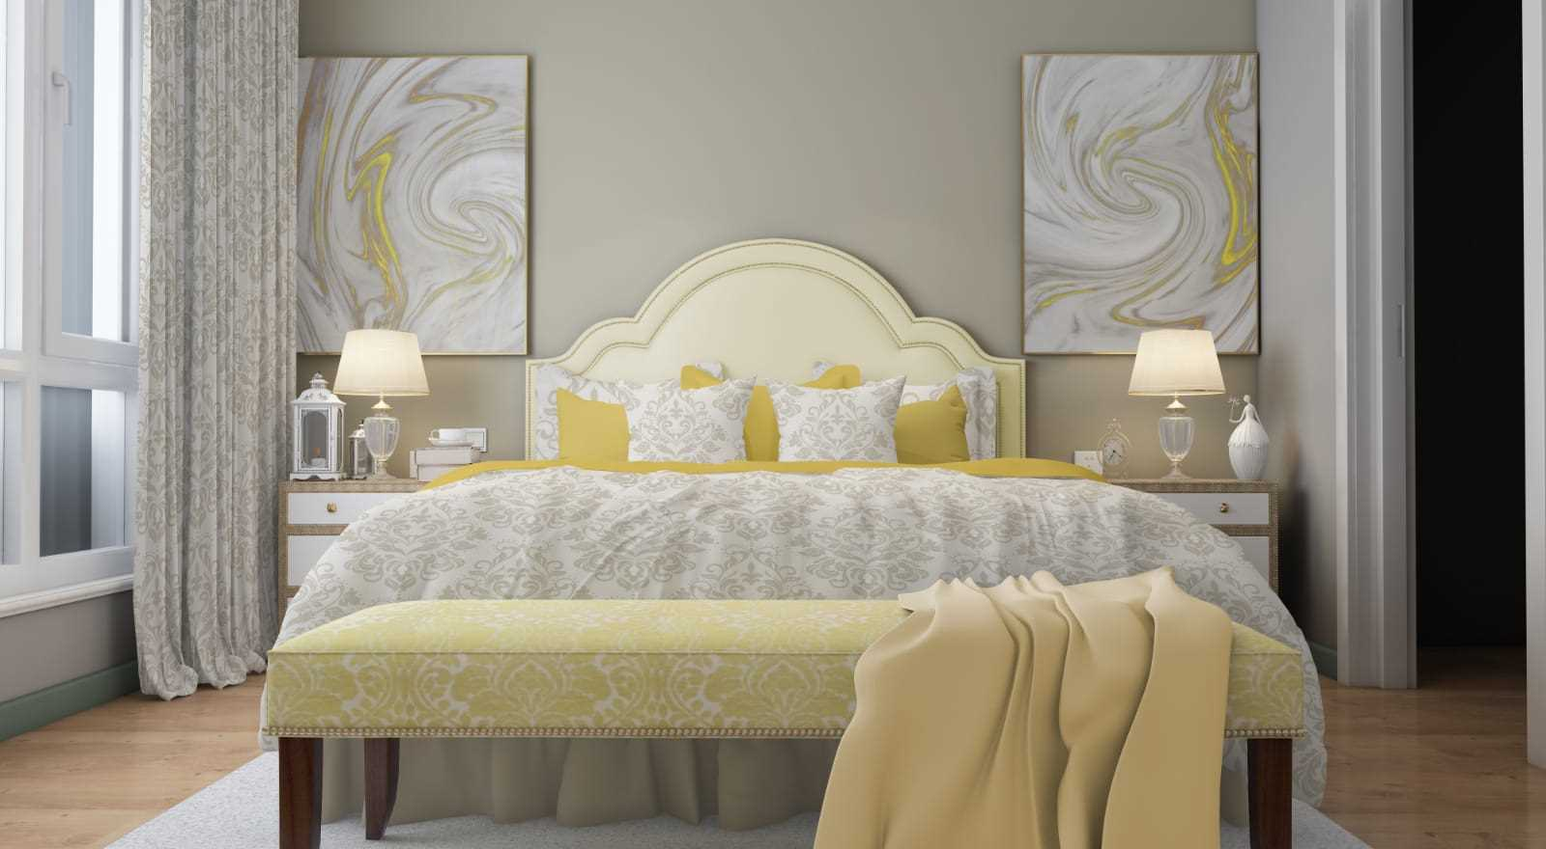
Ассортимент продукции
Шторы
Покрывала
Мы предлагаем широкий ассортимент высококачественных штор, доступных в различных стилях - от классических до современных. Наши шторы созданы, чтобы привнести уют и гармонию в интерьер гостиничных номеров, дополнить общую концепцию дизайна и создать уникальную атмосферу для каждого гостя.
Наши покрывала отличаются исключительным качеством материалов и тщательной проработкой дизайна. Они не только прекрасно дополнят интерьер гостиничных номеров, но и обеспечат максимальный комфорт и уют для ваших гостей. Широкий выбор тканей, фактур и цветов позволит подобрать идеальное покрывало для любого стиля оформления.

Slide 3

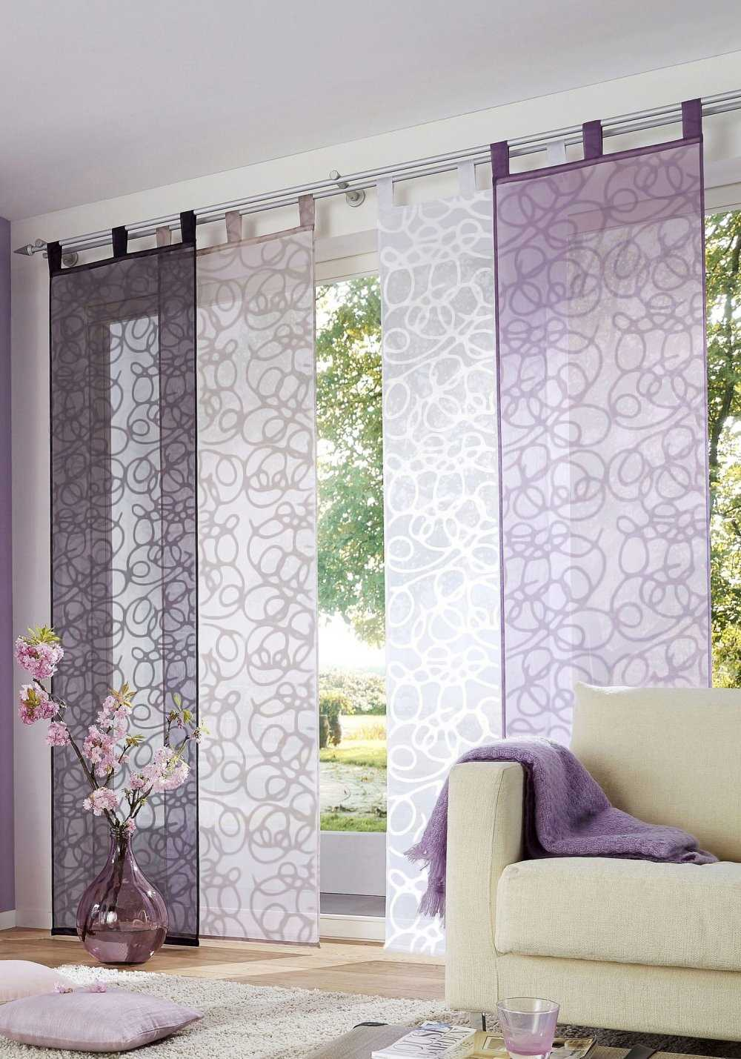
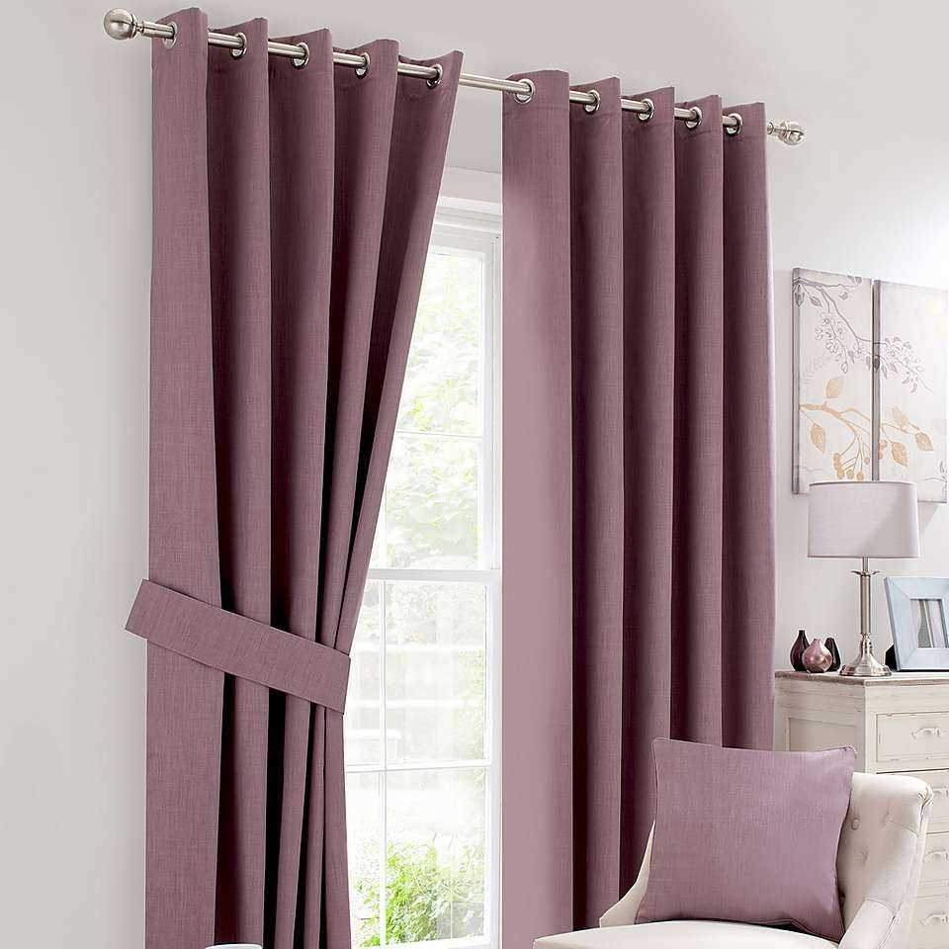
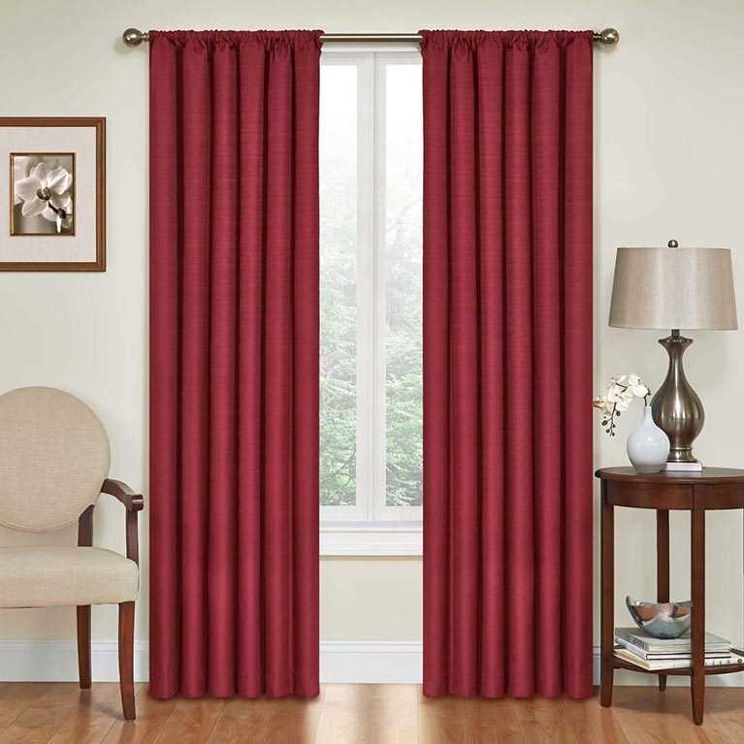
Виды штор для гостиниц
римские
австрийские
французские
японские
для зонирования
на люверсах
с ламбрекенами

Slide 4
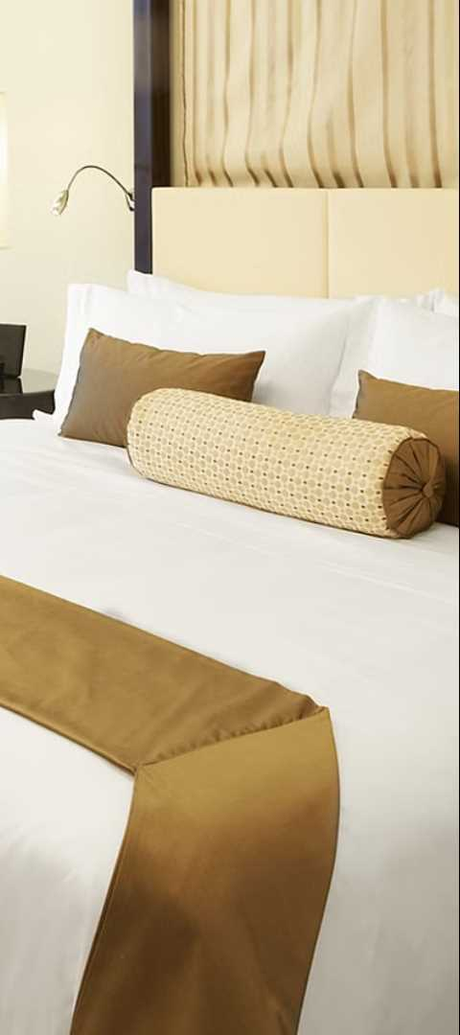
Высокое качество материалов
1
Экологичность
2
Износостойкость
Вся наша продукция изготавливается из безопасных, экологичных материалов, соответствующих строгим нормам и требованиям.
Используемые ткани и фурнитура отличаются высокой прочностью и долговечностью, что обеспечивает долгий срок службы изделий.
3
Комфорт
Мягкие и приятные на ощупь ткани создают уют и расслабленную атмосферу в гостиничных номерах.

Slide 5

Индивидуальный подход к каждому клиенту
Консультации
Гибкость
Наши дизайнеры помогут подобрать оптимальные решения, учитывая особенности гостиницы и пожелания клиента.
Мы готовы воплотить в жизнь любые дизайнерские идеи, чтобы создать уникальный и неповторимый интерьер.
Адаптация
Наша продукция может быть адаптирована под конкретные размеры и требования каждой гостиницы.

Slide 6
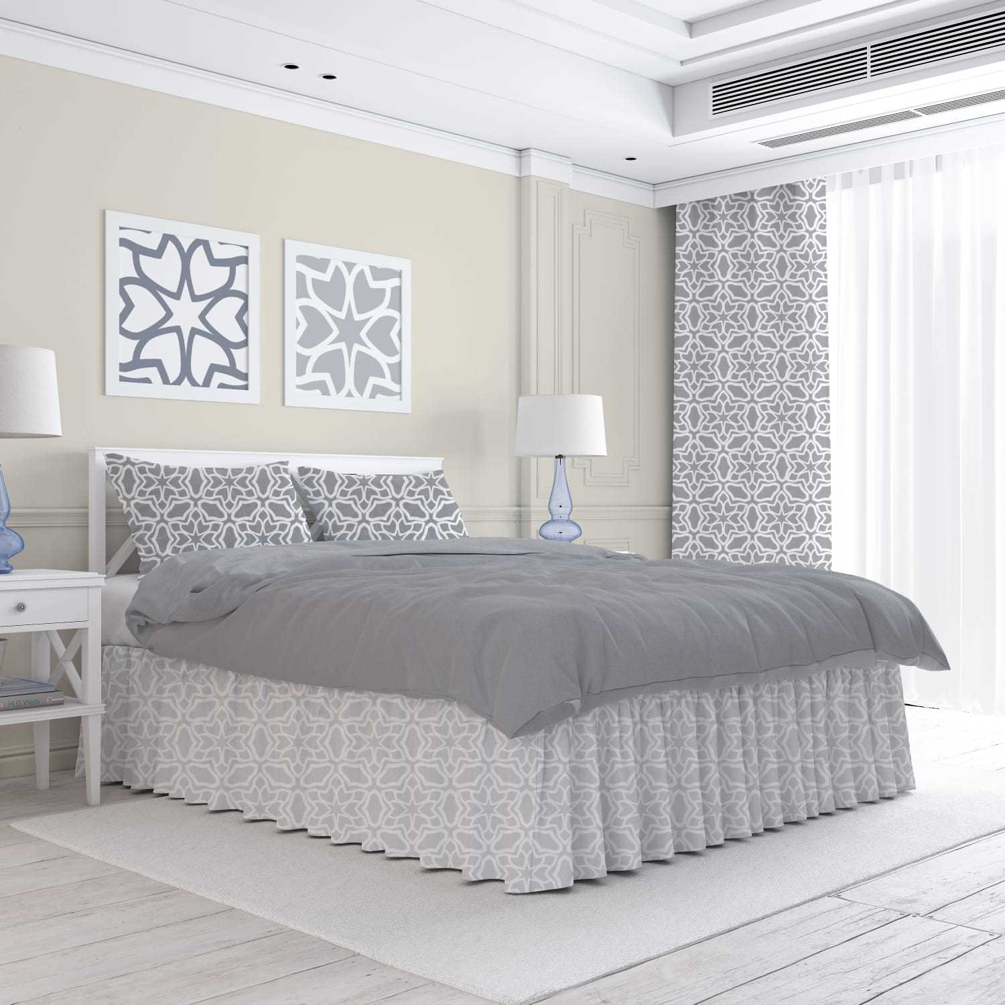
Короткий срок изготовления
1
Дизайн, согласование и оформление заказа
Простой и быстрый процесс оформления заказа.
2
Производство
Качественное производство с соблюдением всех сроков.
3
Доставка
Надежная и своевременная доставка в любой регион.

Slide 7
Почему нужно заказать у нас?
Прямые поставки
Собственное производство
Гибкая ценовая политика
Мы работаем напрямую с производителями, что позволяет предложить лучшие цены на рынке.
Наши объемы производства позволяют добиться эффективности и экономии, которую мы передаем клиентам.
Мы готовы предложить выгодные условия и индивидуальные ценовые решения для каждого клиента.

Slide 8
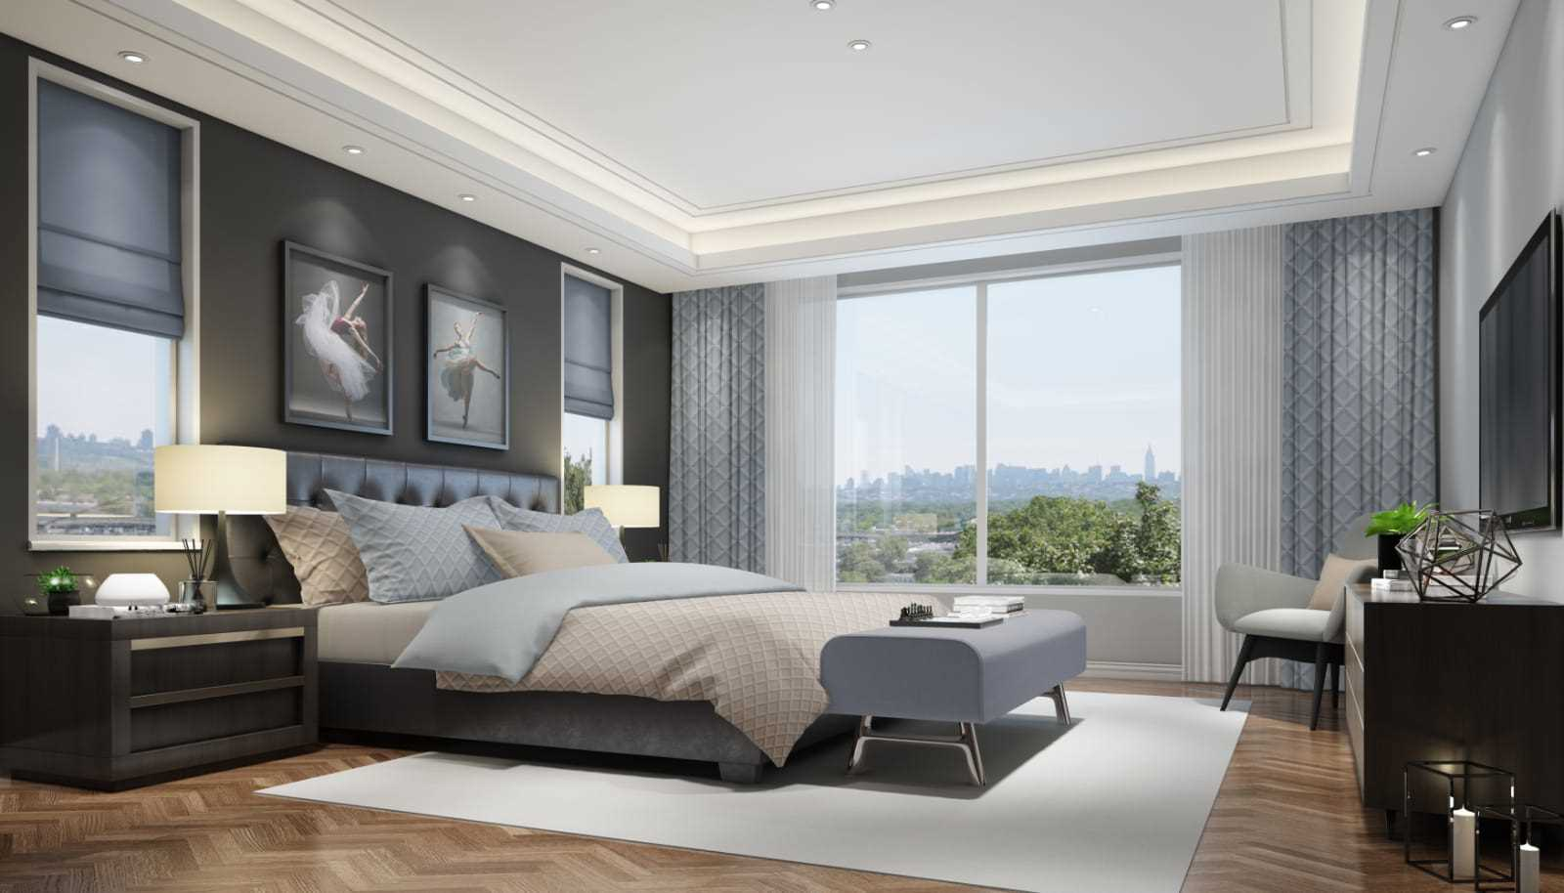


Профессиональный монтаж
Проектирование
Тщательное планирование и разработка проекта.
Монтаж
Квалифицированная команда профессионалов проведет качественный монтаж изделий.

Slide 9
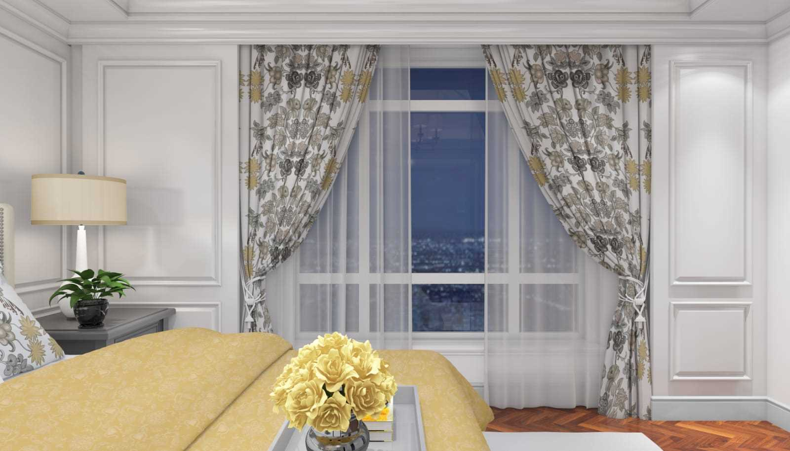



Гарантия и сервисное обслуживание
Гарантия качества
Сервисное обслуживание
Постоянная поддержка
Мы предоставляем гарантию на нашу продукцию, подтверждая ее высокое качество.
Наши специалисты всегда готовы оказать профессиональную помощь и консультации.
Мы поддерживаем долгосрочные партнерские отношения с нашими клиентами.

Slide 10

Все ткани соответствуют ФЗ 123 «Техническому регламенту о требованиях пожарной безопасности».
Текстиль в отелях должен быть трудновоспламеняемым, а лучше негорючим. Есть негорючие ткани, точно также как есть пропитки для тканей, которые делают их трудно воспламеняемыми.

Slide 11




Контактная информация:
8-930-801-18-56
8-910-793-88-56
8-930-801-18-56
8-910-793-88-56
Krutov_ag@list.ru

